Slide 1
chap 15. CI/CD
Kubernetes study #13
2021.08.24
Sieun Park

Slide 2
DevOps
DevOps = Develop + Operate
A Huge Workflow: Plan -> Coding -> Build -> Test -> Release -> Deploy -> Operate -> Monitor

Slide 3
CI/CD
애플리케이션 개발 단계를 자동화하여 애플리케이션을 보다 짧은 주기로 고객에게 제공하는 방법
CI(Continuous Integration): 반복적인 코드 통합을 자동화
CI 구성을 통해 코드 반영의 수고를 줄이고, 통합 시 발생할 수 있는 충돌을 빠르게 파악 가능
CD(Continuous Delivery/Deployment): 반복적인 소프트웨어 배포 자동화
CD를 통해 자동으로 소프트웨어를 패키징하고 운영 환경에 배포
지속적 배포는 새로운 기능, 설정 변경, 버그 수정 등의 변경점을 안전하고 빠르게 배포할 게 해줌

Slide 4
CI/CD

Slide 5
CI/CD Benefits

Slide 6
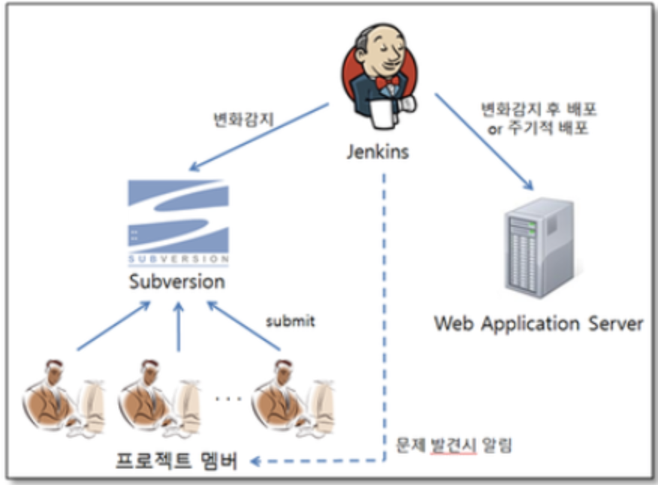
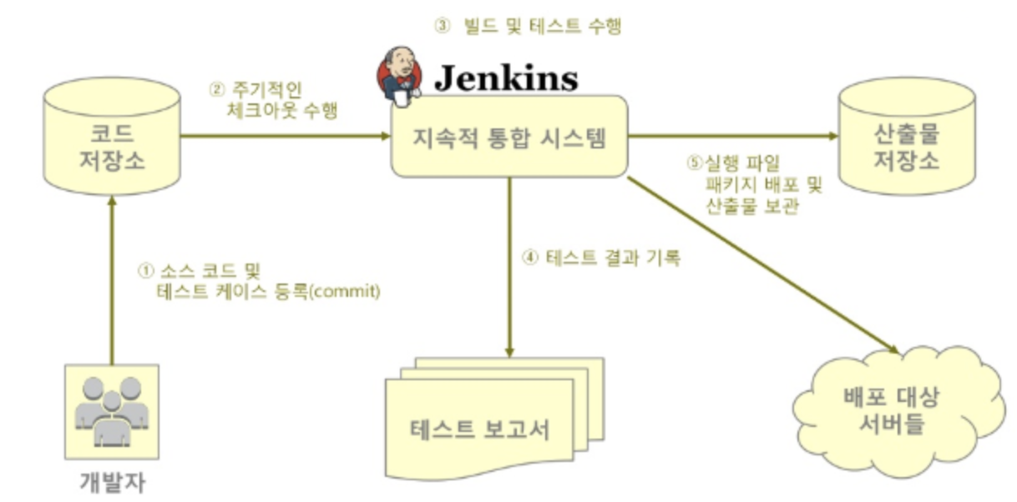
CI Pipeline - Jenkins
Jenkins: 새로운 코드를 테스트하고, 빌드하고, 빌드 파일을 docker image로 만들어 k8s 시스템에 배포
빌드 자동화 / 테스트 자동화 / 코드 표준 준수 여부 검사 / Build Pipeline 구성 / 다양한 인증 기반과 결합한 인증 / 권한 관리 기능 / 자동화된 배포 관리
개발자들은 GitHub를 통해 코드를 공유
Jenkins는 Github에서 코드를 가져와서 오류를 체크
의존 관계에 있는 라이브러리들을 다운 받음
테스트 코드가 있으면 테스트를 실행
테스트에 성공할 경우, 빌드 후 실서버에 재배포
Notes:
Jenkins 서버를 사용하는 이유는 현재 진행 중인 프로젝트가 정상적으로 빌드가 되고 있는지를 정기적으로 체크해서 결과를 팀원들한테 알려주고 문제가 발생했을 때 조기에 알려줄 수 있게 해줌으로써 여러 팀 멤버들이 큰 문제없이 각자의 맡은 부분만을 작업할 수 있도록 도와줍니다. 또한 프로젝트 빌드시 자동으로 유닛 테스트와 통합 테스트를 실행해줘서 잘 못된 점이 있으면 알려주고 또한 현재 얼마만큼의 소스코드를 유닛 테스트가 커버하고 있는지 및 어떤 부분에 문제가 있을 수 있는지 등의 정보도 이메일을 통해 알려주거나 SonarQube와 같은 도구를 연동하여 모니터링 할 수 있도록 도와줍니다.

Slide 7
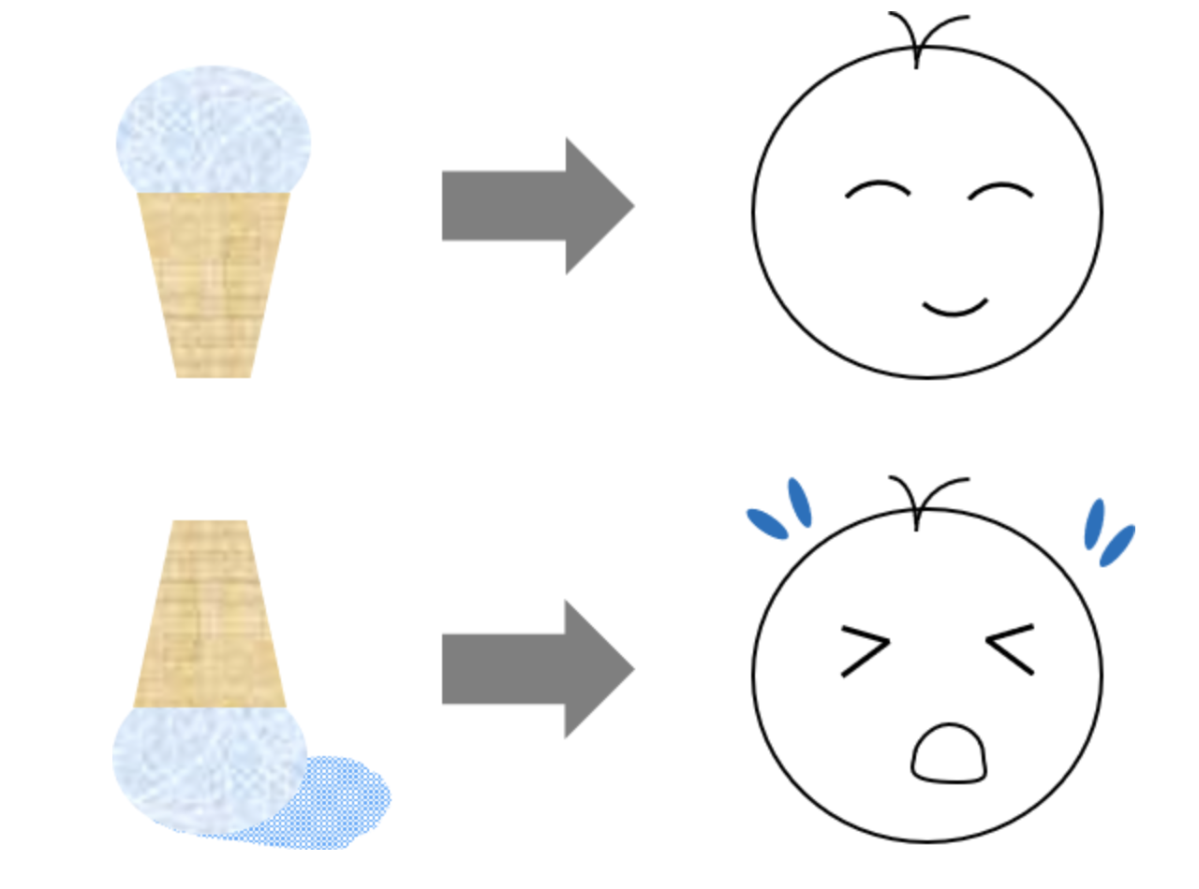

CD - GitOps
Single Source of Truth (SSOT; 단일 진실의 원천) : 어떤 진실(결과)의 원인이 단일한 곳에서 나왔다는 것을 의미

Slide 8
CD - GitOps
소프트웨어 배포 관점에서 SSOT란?
단일한 원천에서의 소프트웨어 배포 - 소프트웨어를 배포하는 방법이 다양하면 문제가 발생할 소지가 높아진다. (배포 과정에서의 오류, 인적 오류, 여러 배포 방식간의 충돌 등) → GitOps에서는 소프트웨어를 단일한 원천에서 배포하여 그 과정을 일원화한다.
원천의 상태를 완벽하게 반영하는 배포 - 단일 진실의 원천 관점에서 소프트웨어 배포 상태를 알기 위해서는 원천만 확인하면 된다. → 배포에 문제가 생기면 오로지 원천의 구성 (yaml 정의서)만 확인하면 된다!

Slide 9
CD - GitOps
단일 진실의 원천(SSOT)의 장점
현재 배포 환경의 상태를 쉽게 파악 가능 원천(git) yaml 파일만 확인하면 배포 환경의 모든 상태를 파악할 수 있다.
빠른 배포 가능 단일한 방법으로 소프트웨어 배포를 표준화했으므로, 빠르게 배포할 수 있다.
안정적으로 운영 환경 배포 가능 사람의 손을 최대한 거치지 않기 때문에 인적 오류 최소화. Yaml 정의서만 잘 관리하면 실제 배포 과정은 자동으로 이루어진다.

Slide 10
CD - GitOps
GitOps란? 소프트웨어 배포에 대한 방법론
선언형 배포 작업 정의서 (yaml 파일) Desired state를 선언적으로 git에 정의하면 그것이 k8s에 반영
Git을 이용한 배포 버전 관리 Git에 모든 배포와 관련된 정보가 정의되어 있어야 하며, 모든 버전이 git에 기록
변경 사항 운영 반영 자동화 사용자가 git 저장소에 선언형 정의서를 선언하면 실제 배포는 자동으로 진행 배포를 책임지는 주체가 FluxCD, ArgoCD와 같은 배포 관리자 (deploy operator)
이상 탐지 및 자가 치유 배포 관리자는 배포된 리소스가 이상이 없는지 확인하고 유지시키는 역할도 담당

Slide 11
CD - GitOps

Slide 12
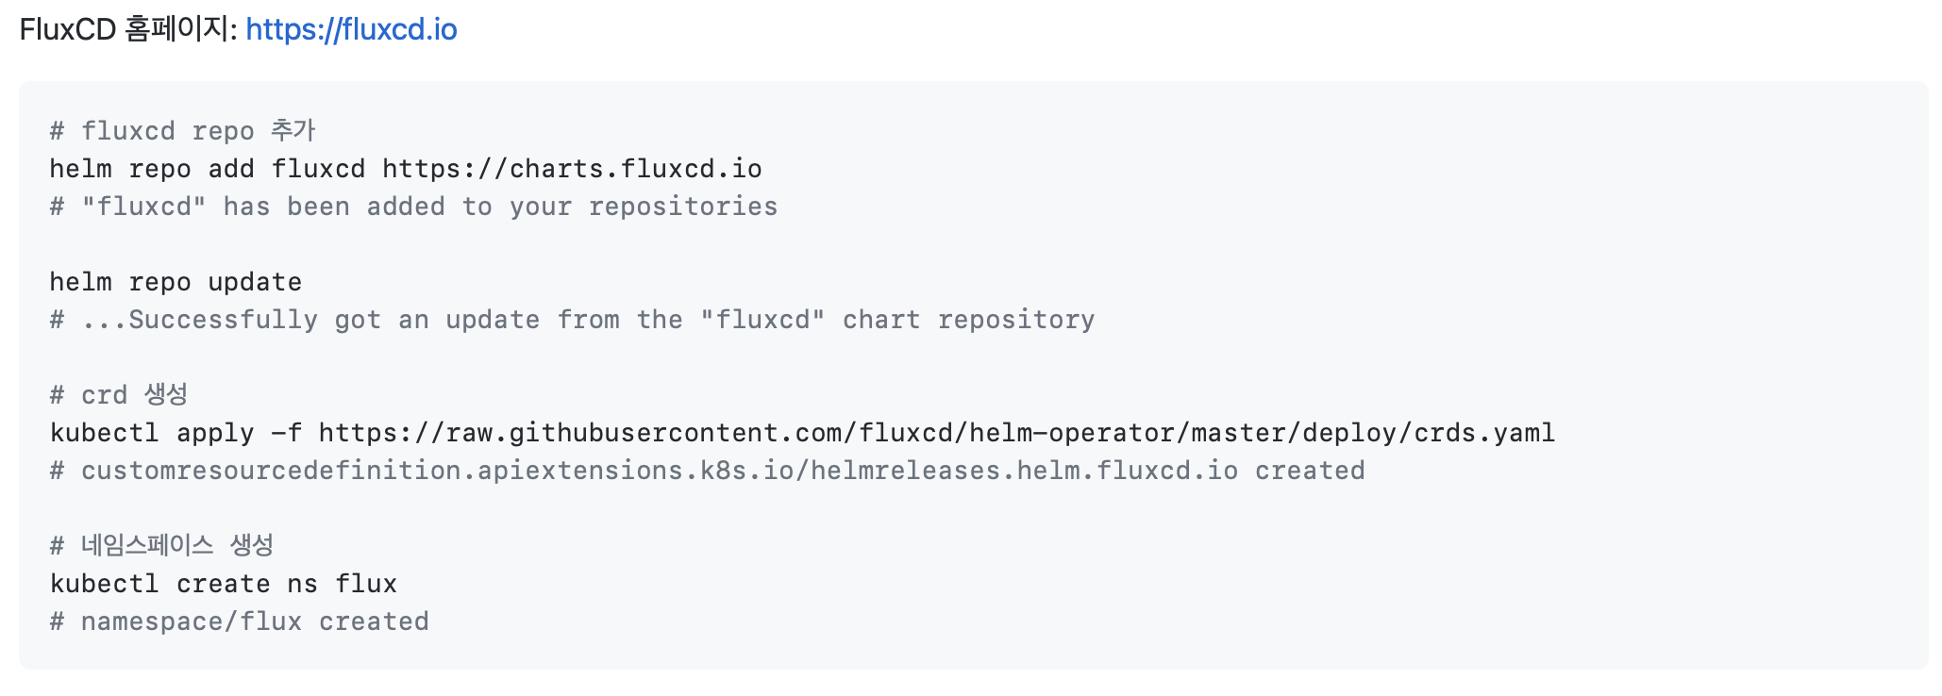
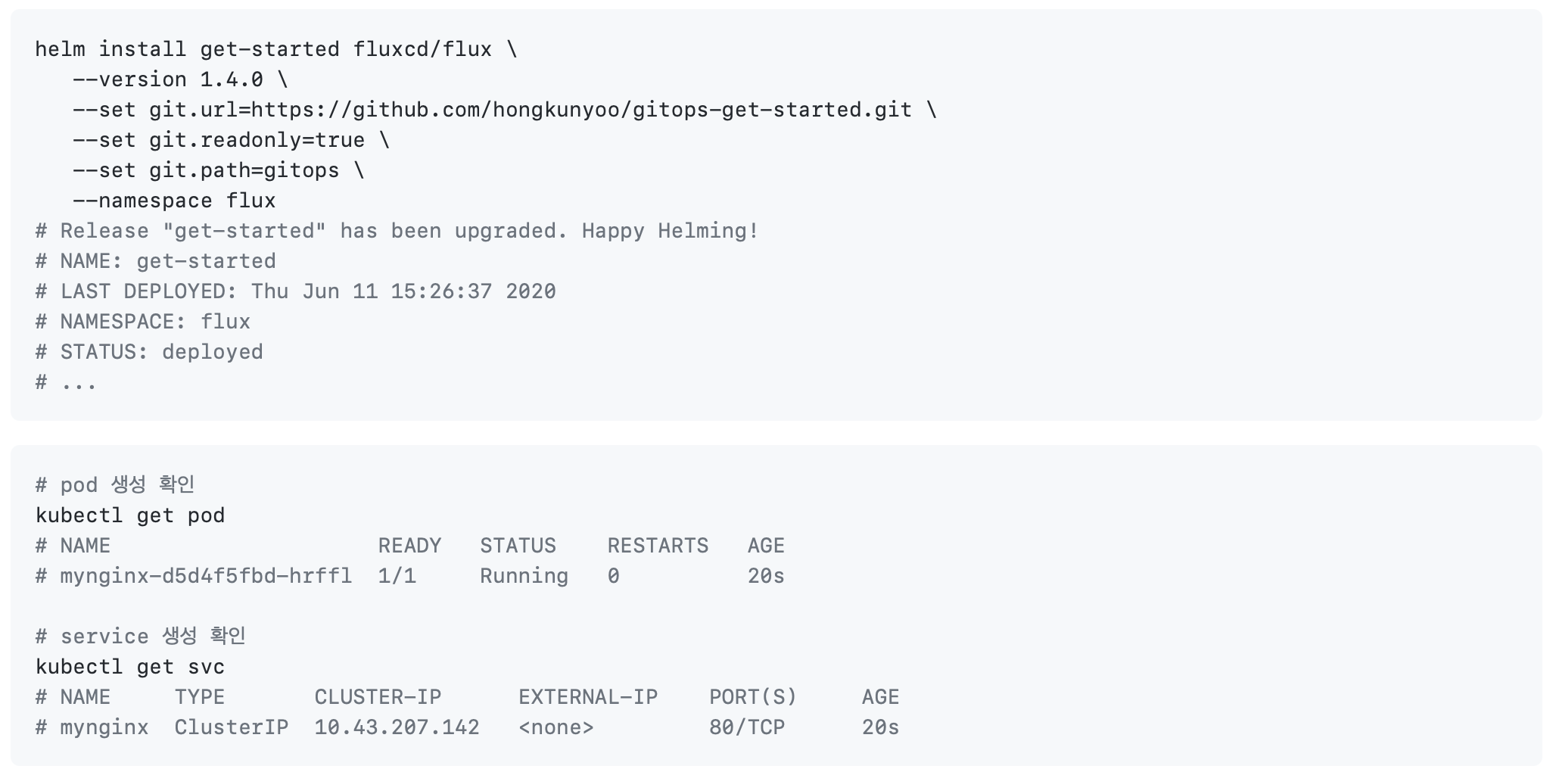
CD – FluxCD
Git에 저장만 하면 자동으로 배포!

Slide 13
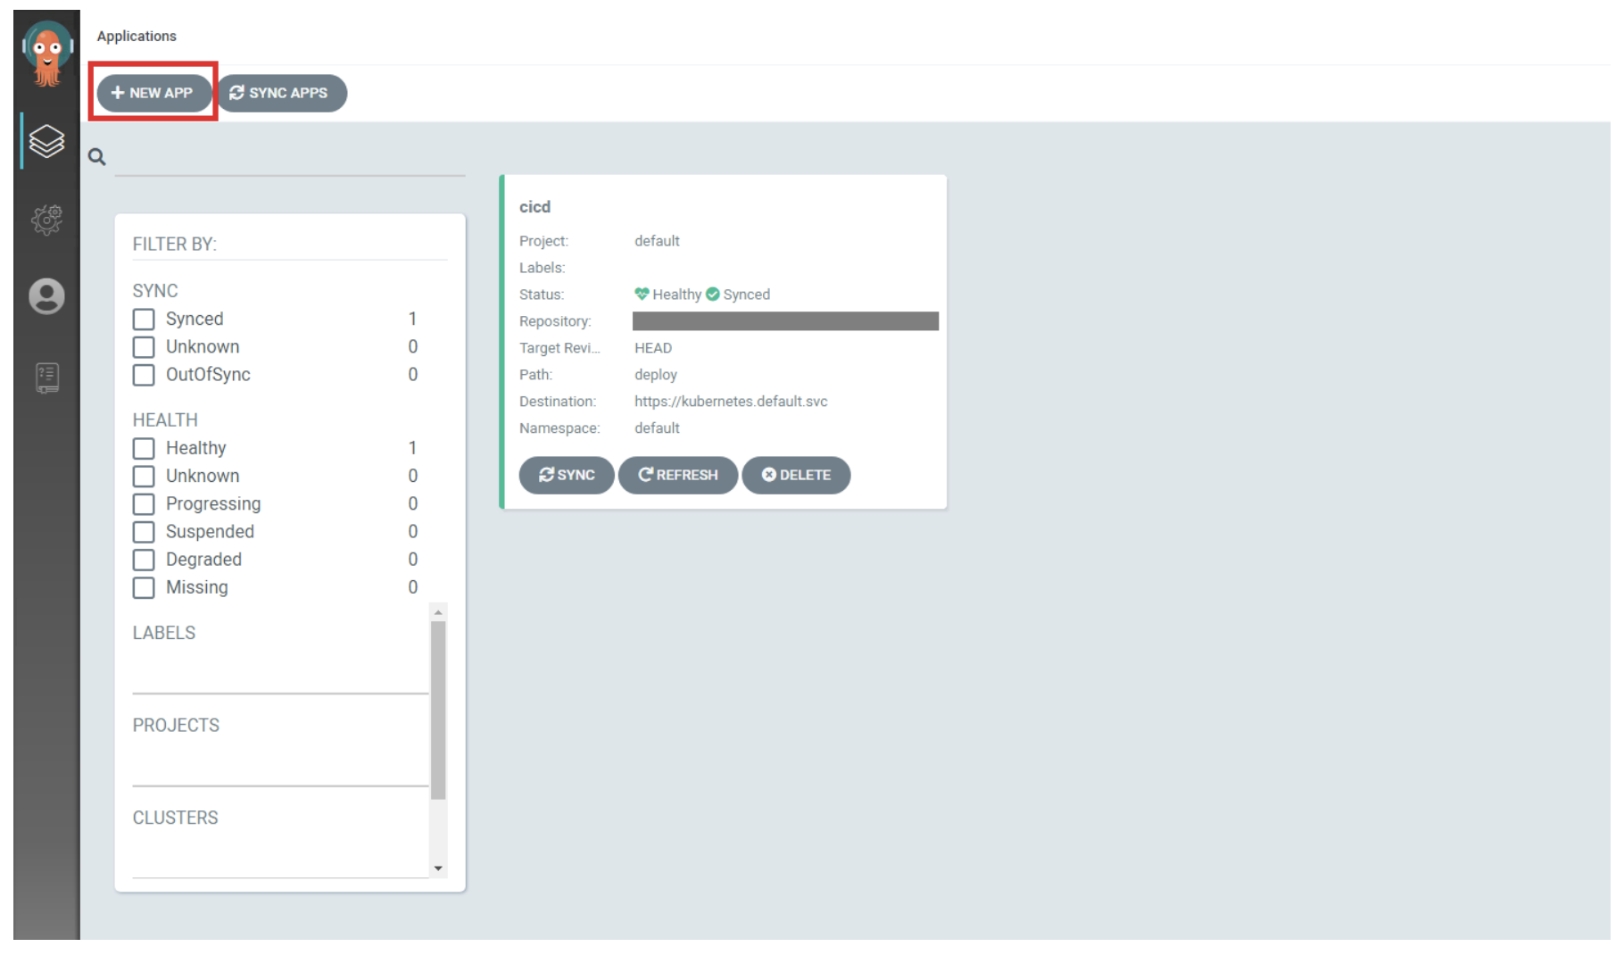
CD – ArgoCD

Slide 14
CD – ArgoCD
Application Name: App의 이름
Project: 프로젝트 선택 (namespace와 유사)
Sync Policy: Git 저장소의 변경 사항을 어떻게 sync할지 결정
Auto: 자동으로 Git 저장소의 변경사항을 운영에 반영
Manual: 사용자가 직접 운영 반영
Repository URL: ArgoCD가 바라볼 Git 저장소
Revision: Git의 어떤 revision (HEAD, master branch 등)을 바라 볼지 결정
Path: Git 저장소에서 어떤 디렉토리를 바라 볼지 결정
.인 경우 root path,
디렉토리 이름을 적으면 해당 디렉토리의 배포 정의서만 배포
Cluster: 쿠버네티스의 어느 클러스터에 배포할지를 결정합니다.
Namespace: 쿠버네티스 클러스터의 어느 네임스페이스에 배포할지를 결정

Slide 15
CD – ArgoCD
Application Name: gitops-argocd
Project: default
Sync Policy: manual
Repository URL: https://github.com/hongkunyoo/gitops-argocd.git
Revision: HEAD
Path: .
Cluster: in-cluster
Namespace: default
Directory Recurse: Unchecked

Slide 16
CD – GitOps의 단점
운영에서는 안정성과 유지보수가 중요하지만, 개발에서는?
여러 실험과 테스트를 위해 매번 git commit을 생성하는 것은 비효율적이다.
로컬 쿠버네티스 개발 툴

Slide 17
CD – Skaffold

